Slide 1
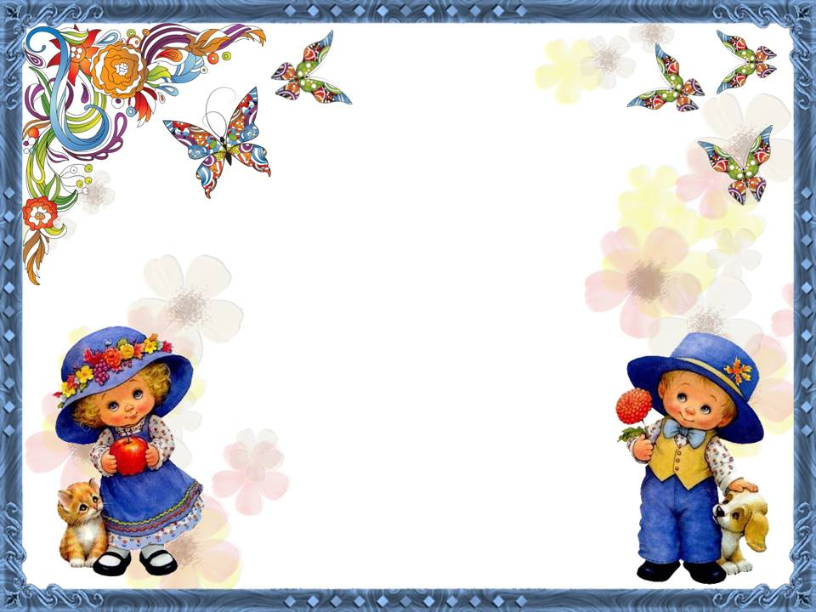
«Формирование дружеских взаимоотношений в семейной группе»
Выступление на педагогическом совете
Буянова Л.Ю.

Slide 2


Что такое дружба???
Дружба – это тёплый ветер,
Дружба – это светлый мир,
Дружба – солнце на рассвете,
Для души весёлый пир.
Дружба – это только счастье,
Дружба – у людей одна.
С дружбой
не страшны ненастья,
С дружбой –
жизнь весной полна.

Slide 3
Проблема.
Недостаточность знаний и навыков у детей в сфере коммуникативных
отношений.

Slide 4
Актуальность.
Проблема становления межличностного
общения на основе человечных
отношений связана с дефицитом воспитанности,
доброты, культуры, неустойчивые нравственными
критериями в воспитании ребенка в сегодняшних
условиях. Необходимость раннего формирования положительного опыта общения детей обусловлена тем,
что его отсутствие приводит к стихийному возникновению
у них негативных форм поведения, к ненужным конфликтам.
Дети стремятся, но часто не умеют вступать в контакт,
выбирать уместные способы общения со сверстниками,
со взрослыми, проявлять вежливое, доброжелательное
отношение к ним, соблюдать разговаривая этикет, слушать
партнера.

Slide 5
Цель работы:
Воспитывать дружеские взаимоотношения
между детьми в семейной группе.

Slide 6
Задачи:
1. Систематизировать и обобщить
правила культуры общения со сверстниками.
2. Формировать у детей умение оценивать свои
поступки и поступки сверстников через
художественные образы и сюжеты.
3. Воспитывать уверенность в том, что
дружба является одним из важнейших
качеств во взаимоотношениях между людьми.
4. Обогащать словарь
детей «вежливыми » словами.

Slide 7

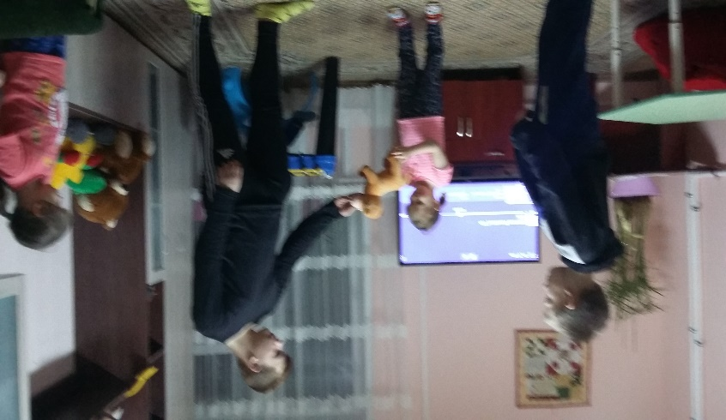
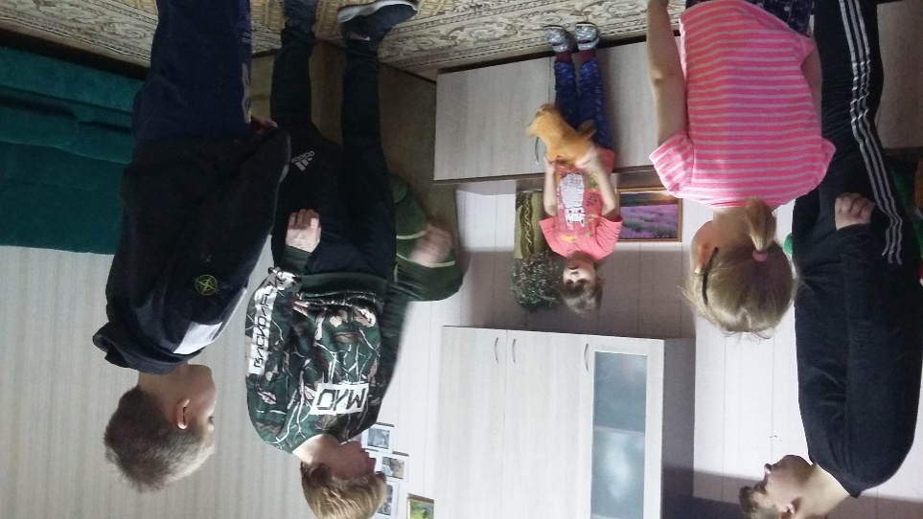
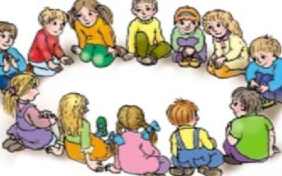
Круг приветствия,
пожеланий.

Slide 8
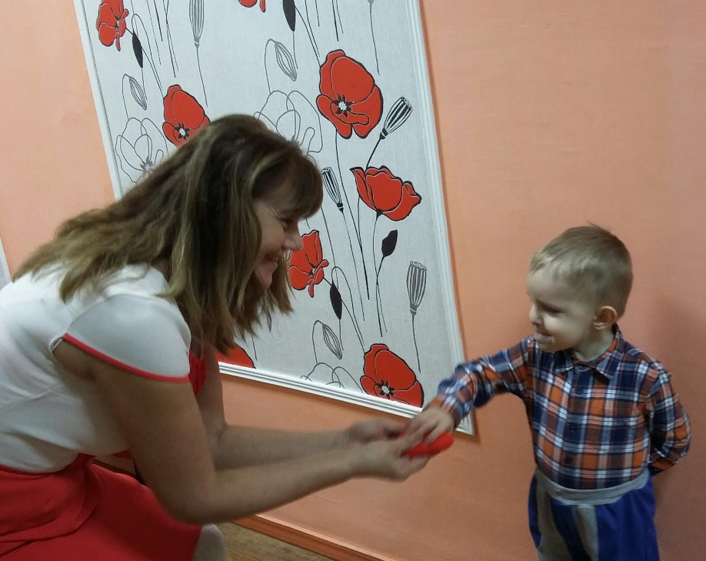
Пример взрослого.

Slide 9
Детская совместная
деятельность - как средство нравственного воспитания.
Рассматривание картин, иллюстраций, показ видеофильмов, беседы, игровые упражнения, занятия, игровые ситуации и сюжеты, игры-драматизации, инсценировки, чтение художественной литературы, развлечения, праздники на темы дружбы
и товарищества.

Slide 10
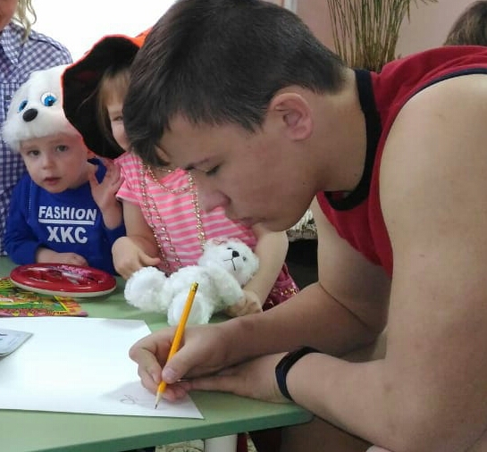
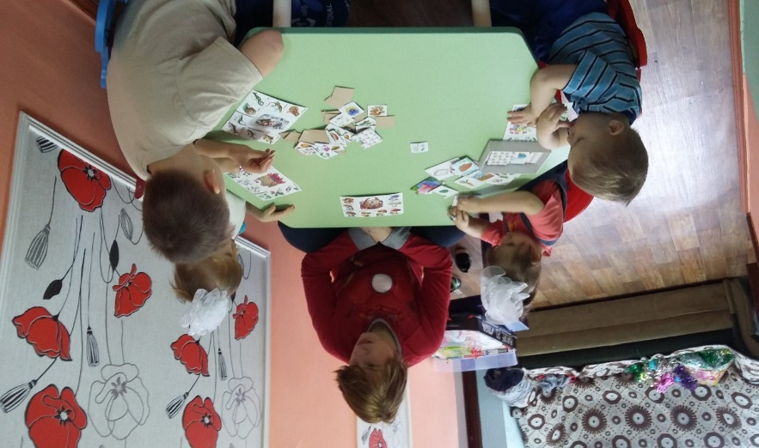
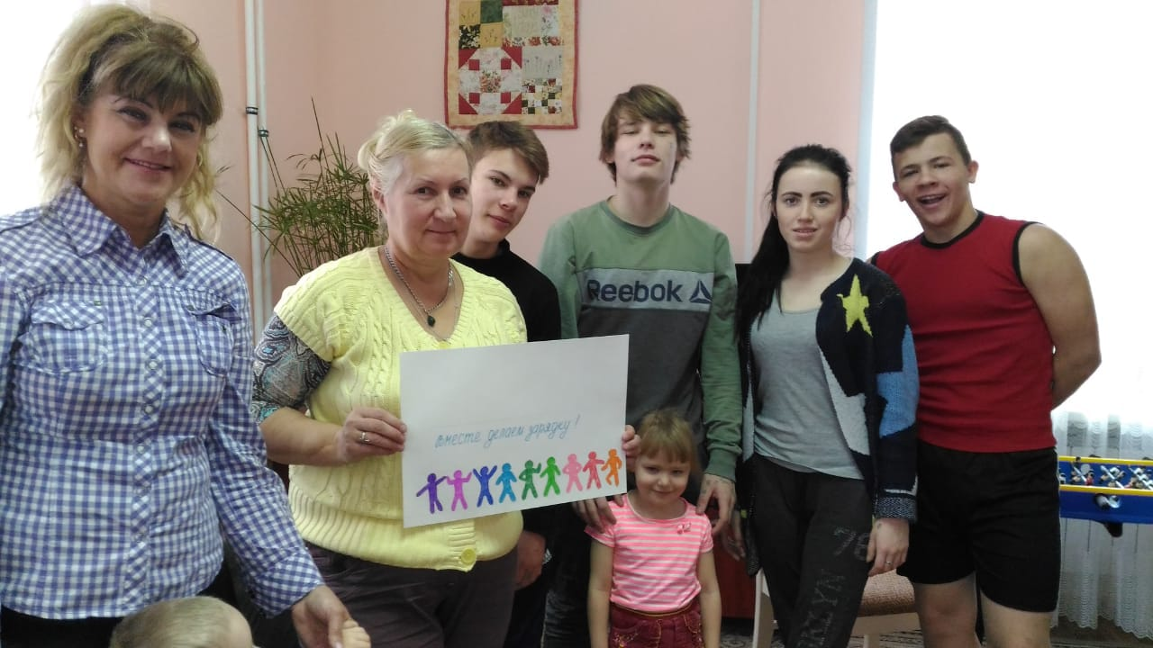
Нам вместе интересно!

Slide 11
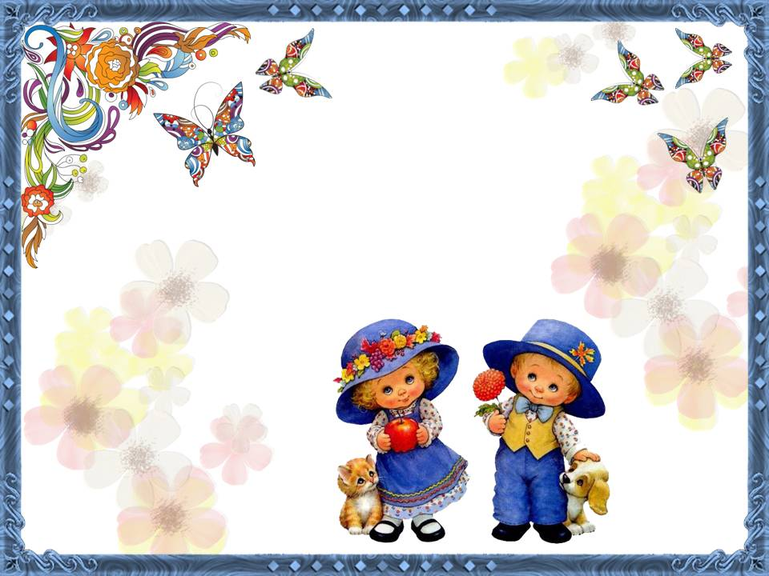
Большую роль на формирование
отношения детей друг с другом оказывает игра. В игре разбираются различные проблемные ситуации

Slide 12

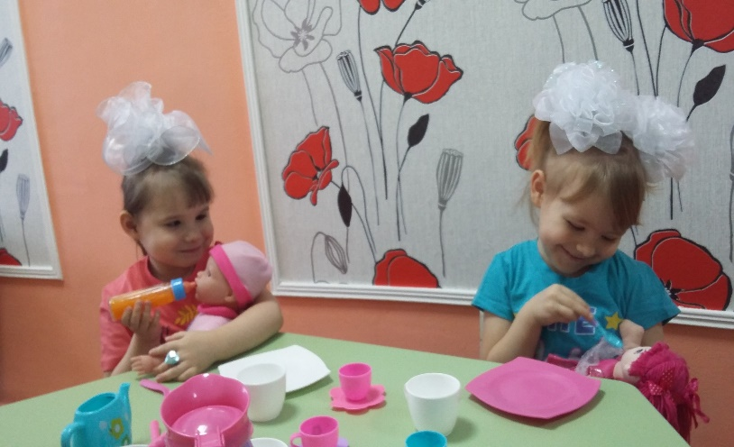
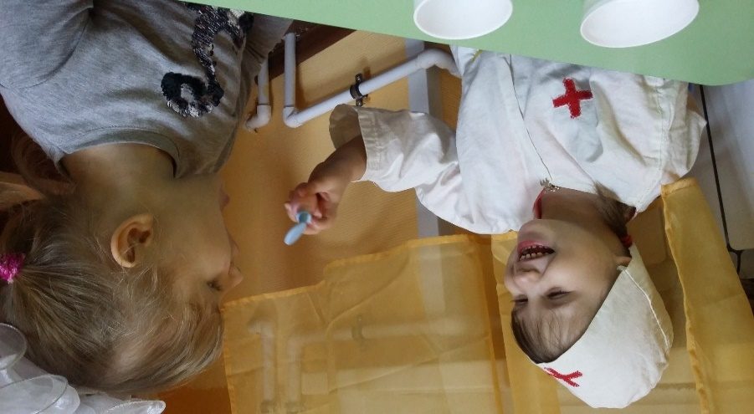
Ролевые игры- лучший способ
преодоления негативных
стереотипов.

Slide 13
Игровые задания:
Карина подходит к воспитателю и говорит:
- Я с Аней больше не дружу. Она мне не дает куклу.
Почему обиделась Карина?
«Назови ласково героев сказки «Теремок»
«Помоги зайчишке придумать вежливое слово»

Slide 14
Использование художественной
литературы на занятиях с детьми:
В.В.Маяковского «Что такое хорошо, что такое плохо»;
А.В.Осеевой «Добрые слова»
Е.Серовой «Нехорошая история»
С.Погореловского «Подружимся - подружимся», «Ссора»
Г.П. Шалаевой «Большая книга правил поведения для воспитанных детей»
сказка «Как светлячок друга искал» и др

Slide 15
Беседа.
Содержание бесед:
можно предложить детям назвать известные им правила поведения, а также объяснить, как они понимают смысл этих правил;
можно предложить вспомнить конкретные случаи проявления взаимоотношений в группе и дать оценку поведению детей;
можно прочитать неоконченный рассказ;
в котором изображаются различные ситуации в картинках,
напоминающие реальные события, происходящие в группе;
предложить закончить рассказ по своему усмотрению,
а затем мотивировать поступки героев;
можно прочесть рассказ, где описываются различные
проблемные ситуации, в которые попадал герой;
дети должны поставить себя на место участника описанных
событий, аргументировать его действия и поступки.

Slide 16
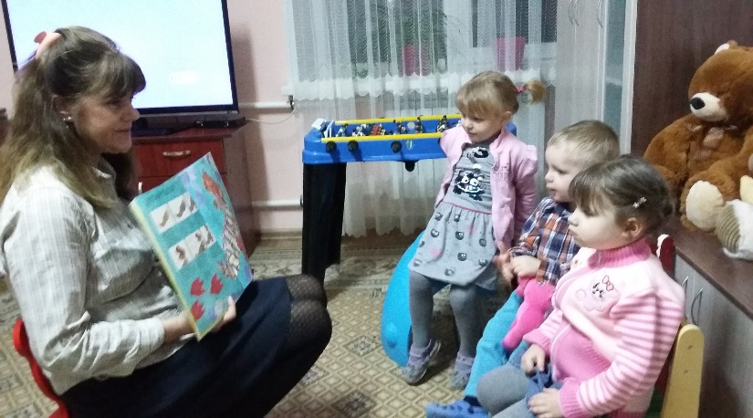
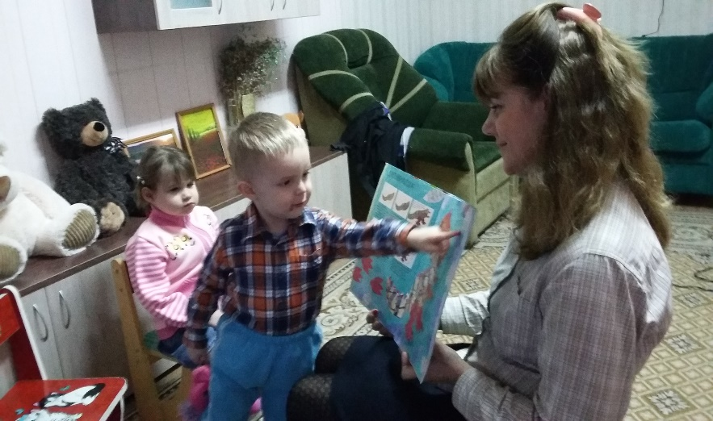
Беседы с рассматриванием
иллюстраций

Slide 17
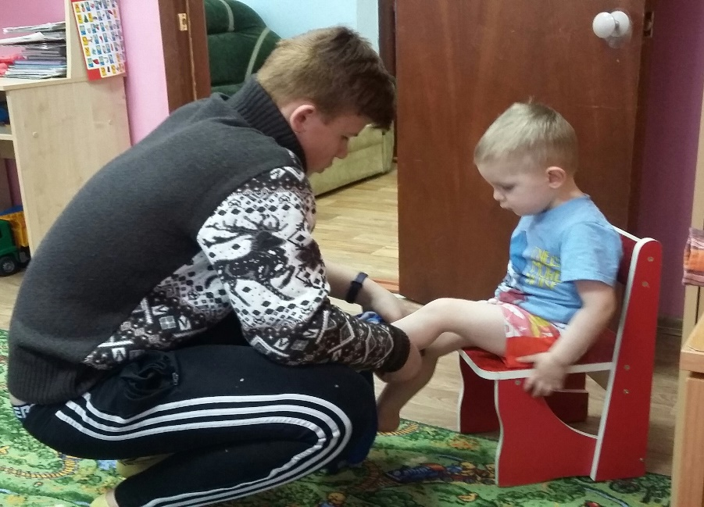
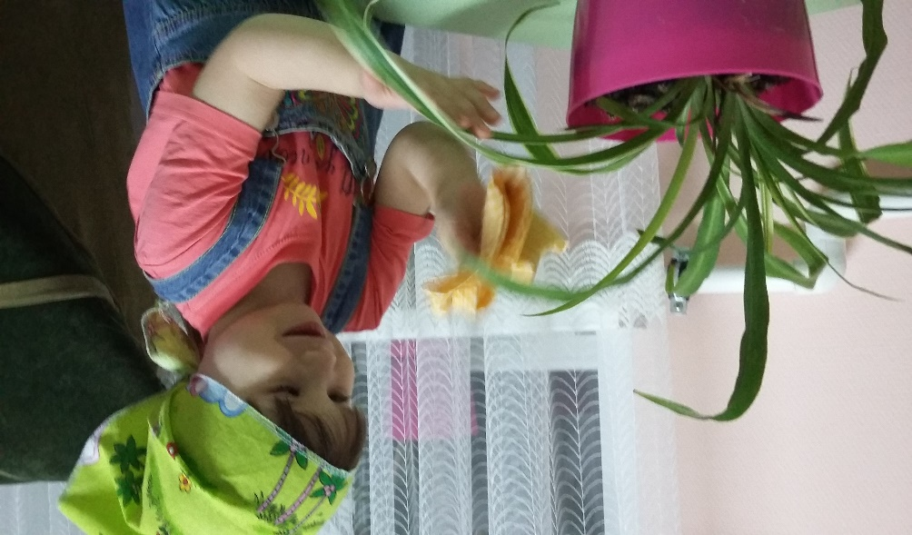
Поручения

Slide 18
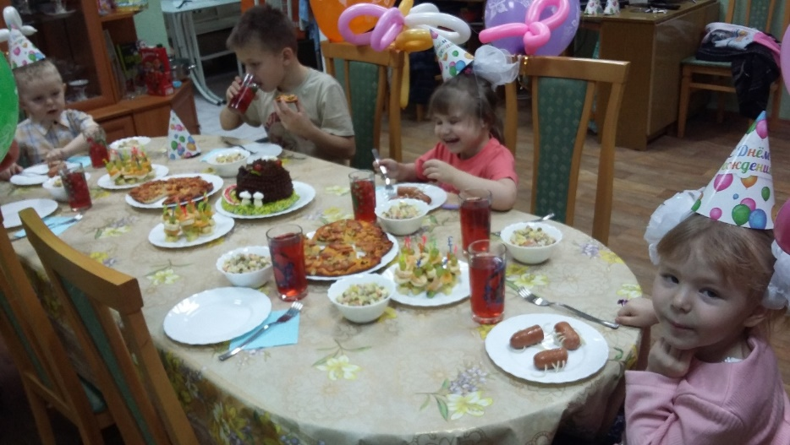
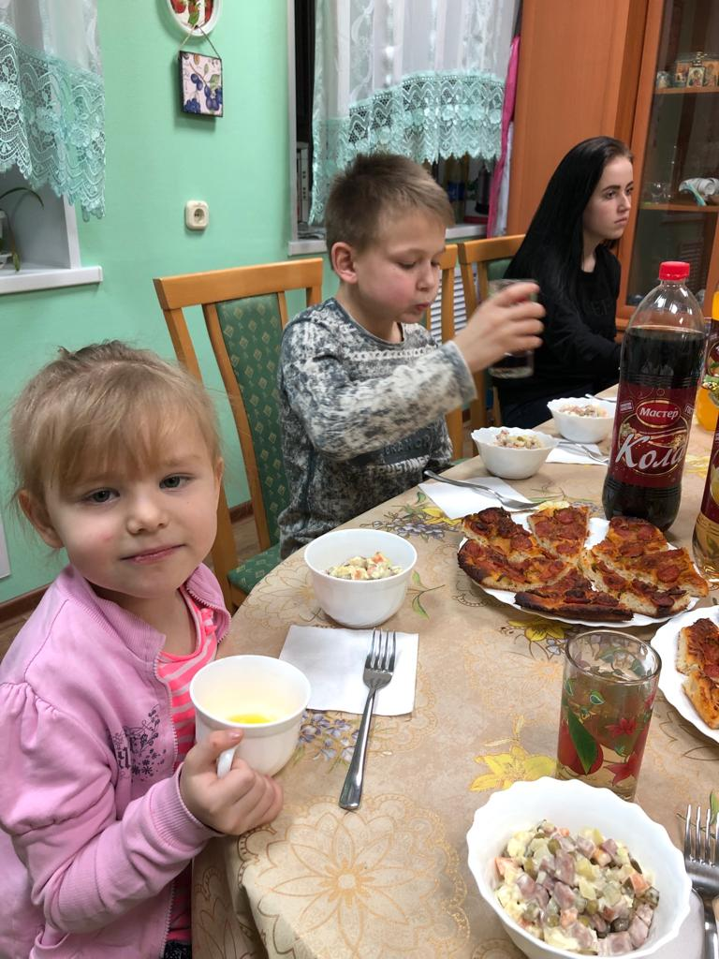
Праздники

Slide 19
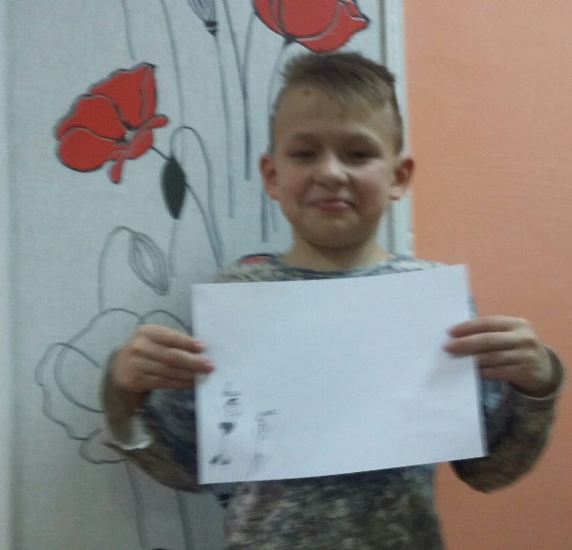
Портрет друга.

Slide 20
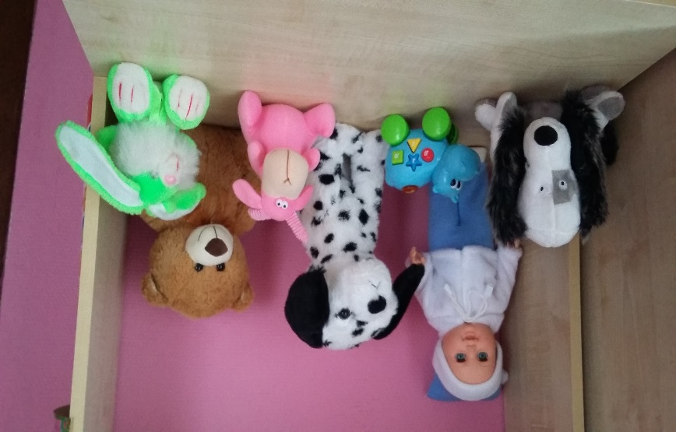
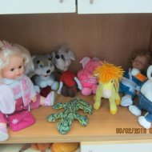
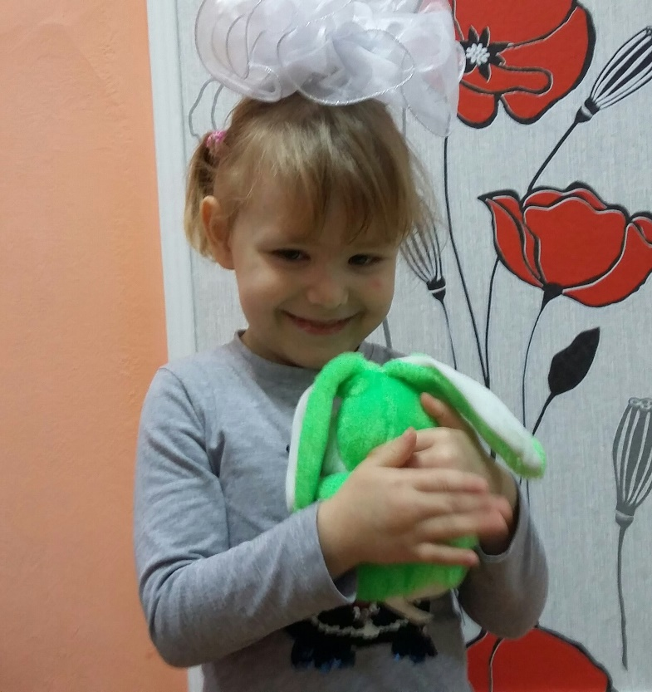
Уголок друга

Slide 21
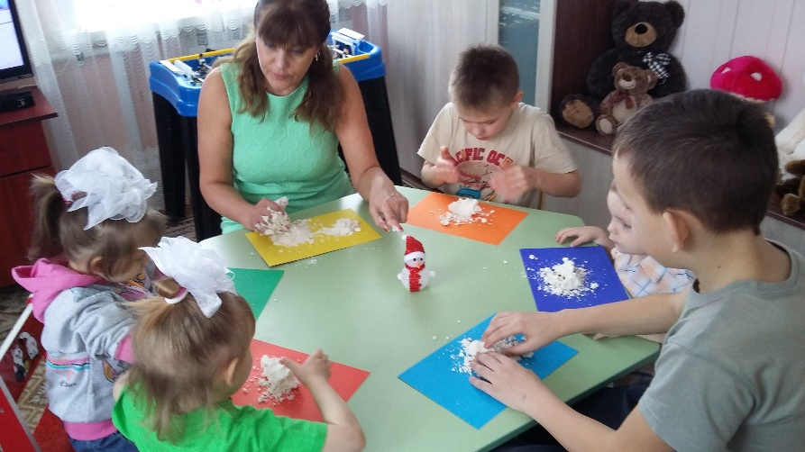
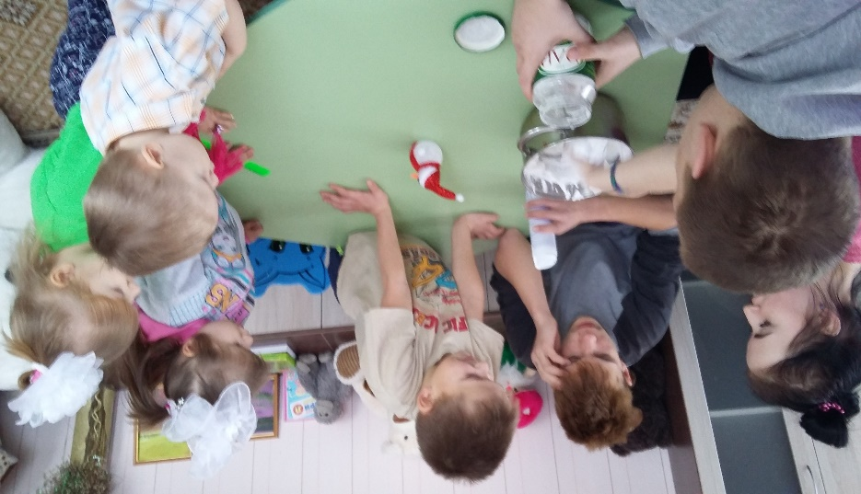
Совместное творчество.

Slide 22
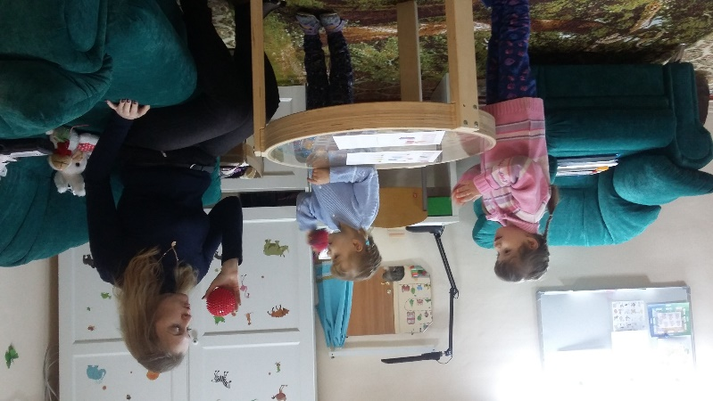
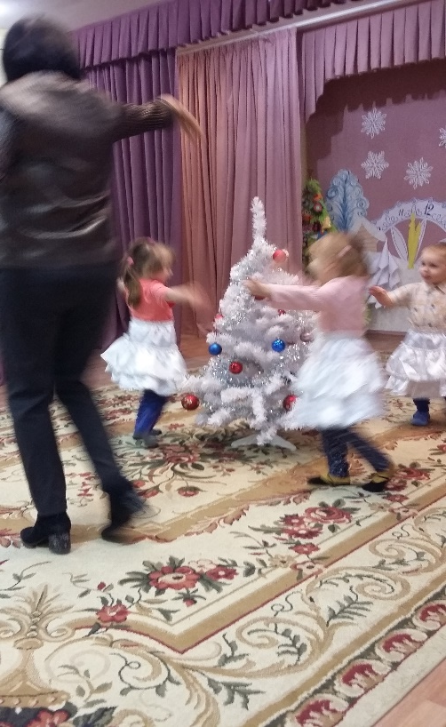
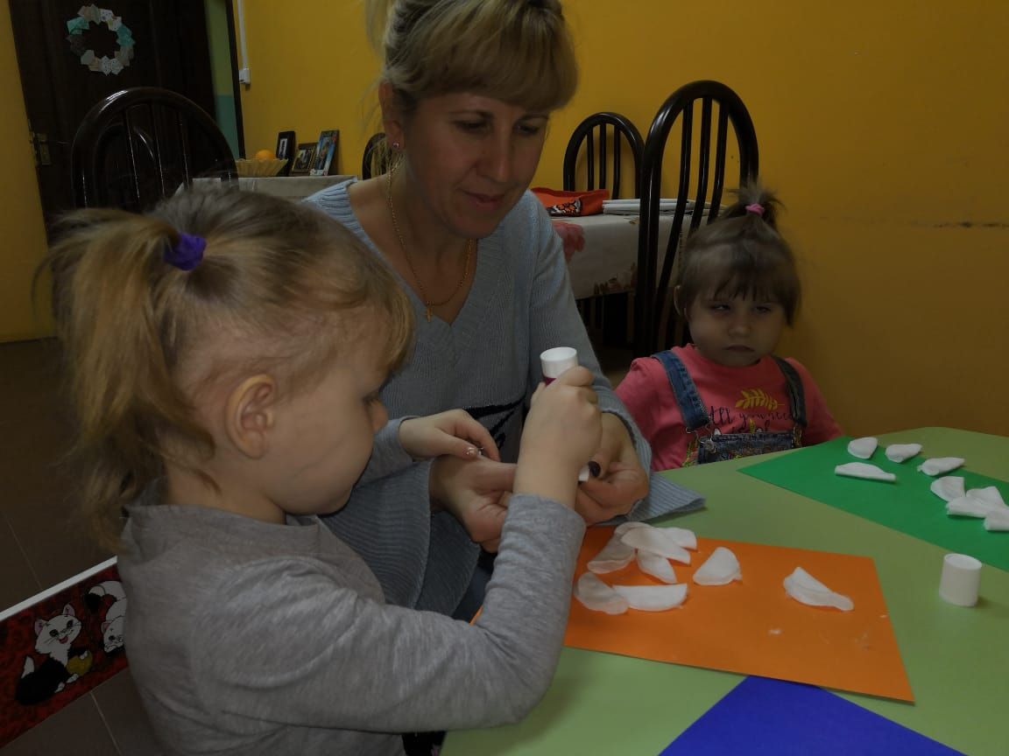
Совместная деятельность
со специалистами
детского дома

Slide 23

Не ссориться
Уступать
Просить прощения, если обидел
Быть вежливым
Не злиться
Не жадничать
Помогать друг другу
Быть честным
Быть внимательным

Slide 24


Slide 25
Ожидаемые результаты:
- Повышение у детей уровня коммуникативных
способностей и улучшение психологического климата
в группе.
- Создание эмоционально-положительного климата
в группе.
- Моделирование педагогических ситуаций,
которые позволяют детям проявлять
добрые чувства к окружающим.

Slide 26
Спасибо за внимание!

